Slide 1
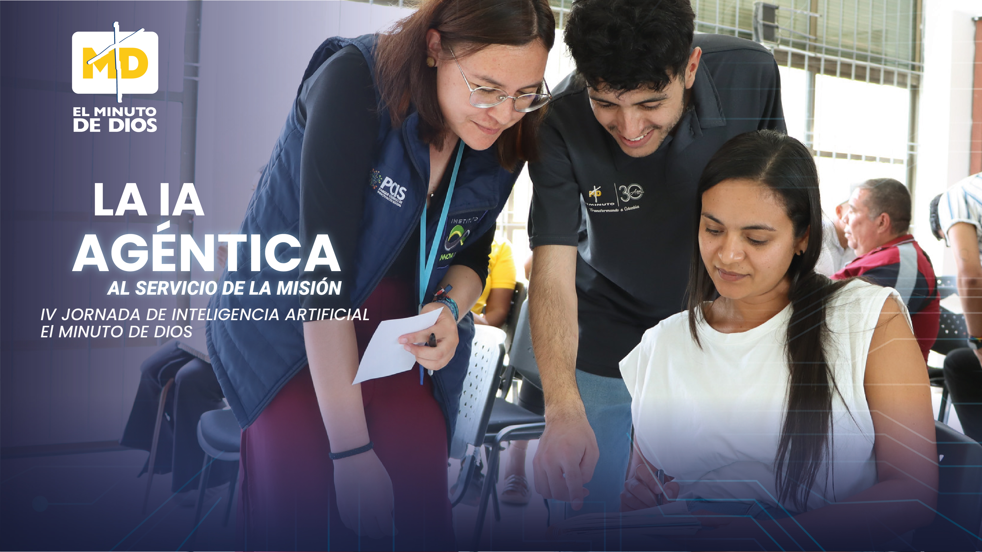
UNIMINUTO Green Intelligent
Desarrollo de un sistema de tipo agente basado en inteligencia artificial para la generación de conocimiento científico

Slide 2
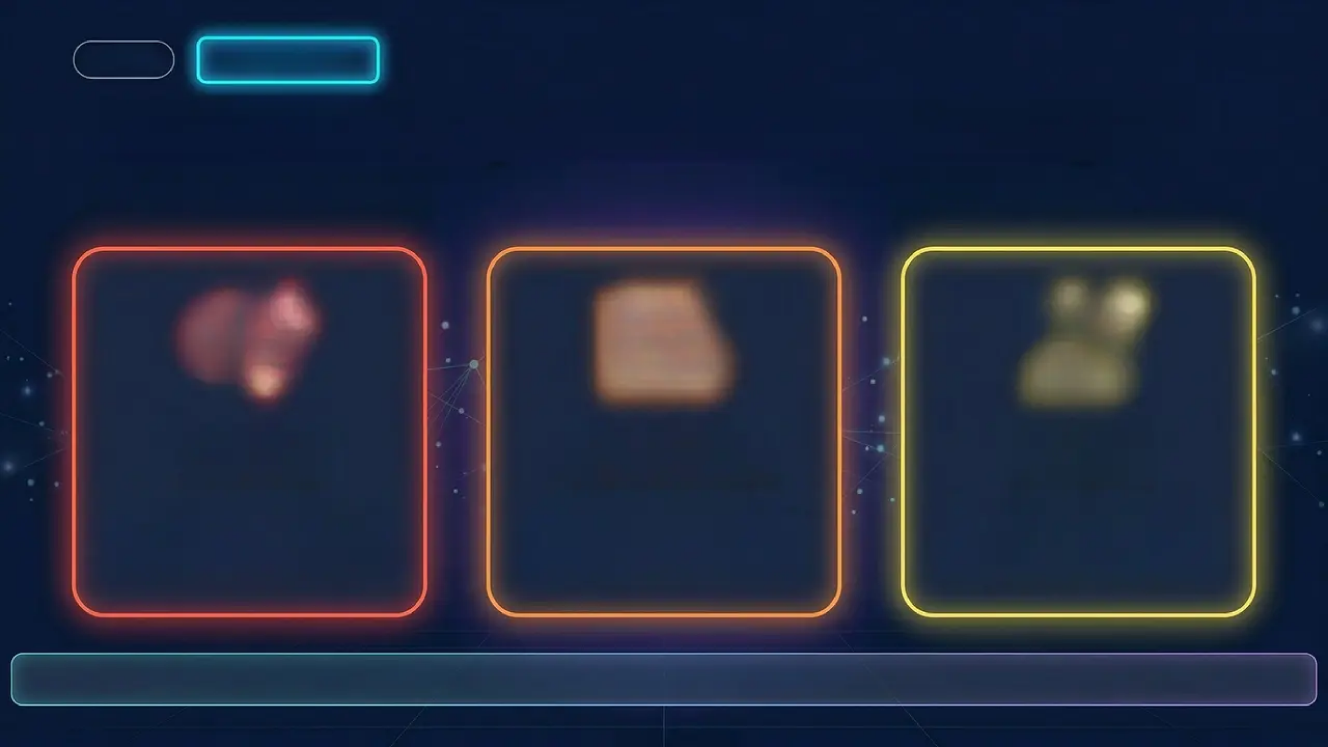
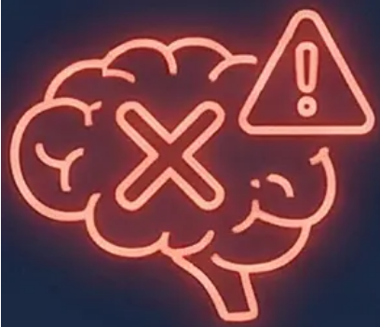


02 / 08
SITUACIÓN
El desafío: IAs que no generan conocimiento
¿Por qué los chatbots genéricos no son suficientes para la gestion de conocimiento?
Respuestas
Genéricas
Información
Desactualizada
Pérdida de
Confianza
Los modelos de IA solo saben lo
que aprendieron en su
entrenamiento general, sin conocer
tu proyecto ni procesos
Sin acceso a tus datos en tiempo
real, el bot responde con
información obsoleta o
incorrecta sobre tu proyecto
Los usuarios reciben respuestas
imprecisas o inventadas,
generando desconfianza y
abandono del servicio
Sin un Banco de Conocimientos, el bot solo sabe lo que aprendieron en su entrenamiento general.

Slide 3
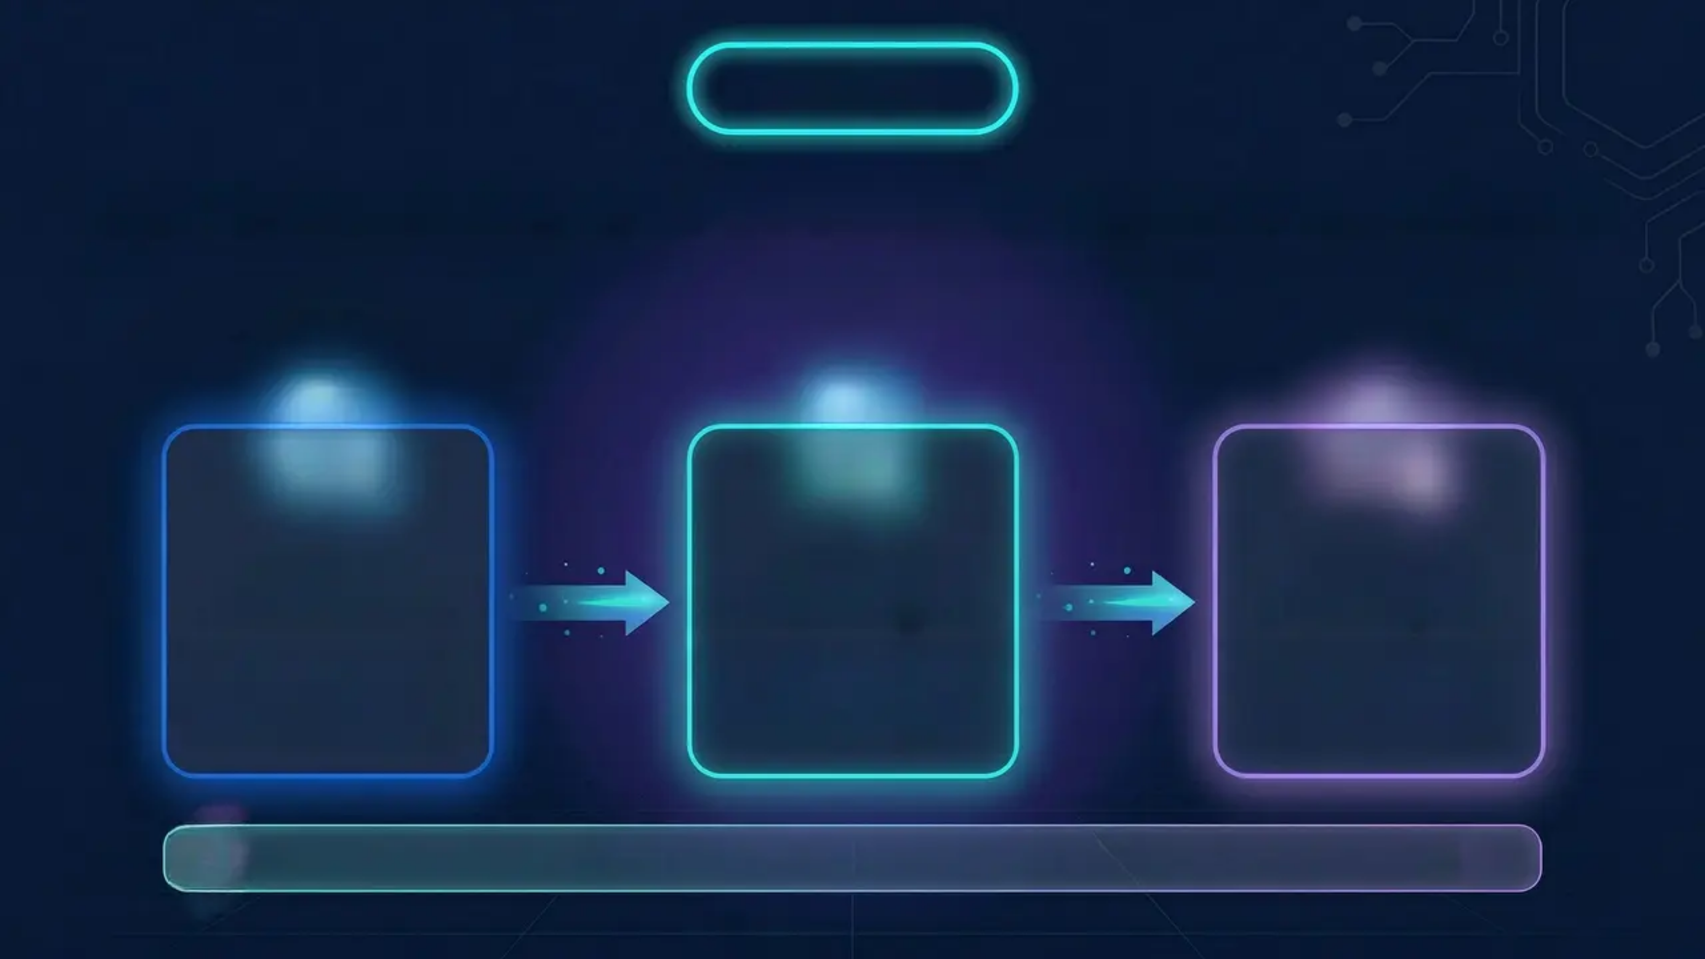





03 / 08
TAREA
La tarea: Dotar a la IA de información confiable
Construir un repositorio autorizado para eliminar alucinaciones y hacer al bot experto en el conocimiento
Eliminar
Alucinaciones
Información
Siempre Vigente
Bot Experto
en Conocimiento
Fundamentar cada respuesta
en fuentes autorizadas,
evitando que el bot
invente datos incorrectos
Proveer acceso a documentos
y sitios web actualizados para
que el bot refleje la realidad
actual del negocio
Entrenar al agente con datos
propios para que comprenda
procesos y terminología
específica de la industria
La solución: un Banco de Conocimientos privado y centralizado para el agente de IA

Slide 4

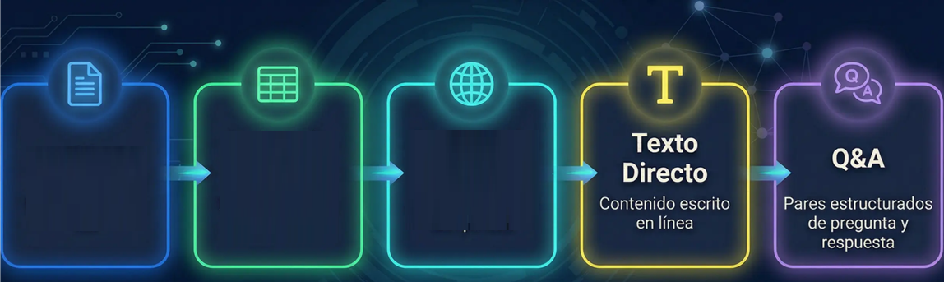

04 / 08
ACCIÓN 1/2
ACCIÓN: Implementar el Banco de Conocimientos
Centraliza toda la gestion del conocimiento cargando múltiples tipos de contenido
Tesis de
Grado
Libros
Artículos de
Investigación
Toda la información cargada y lista para alimentar a tu agente de IA

Slide 5
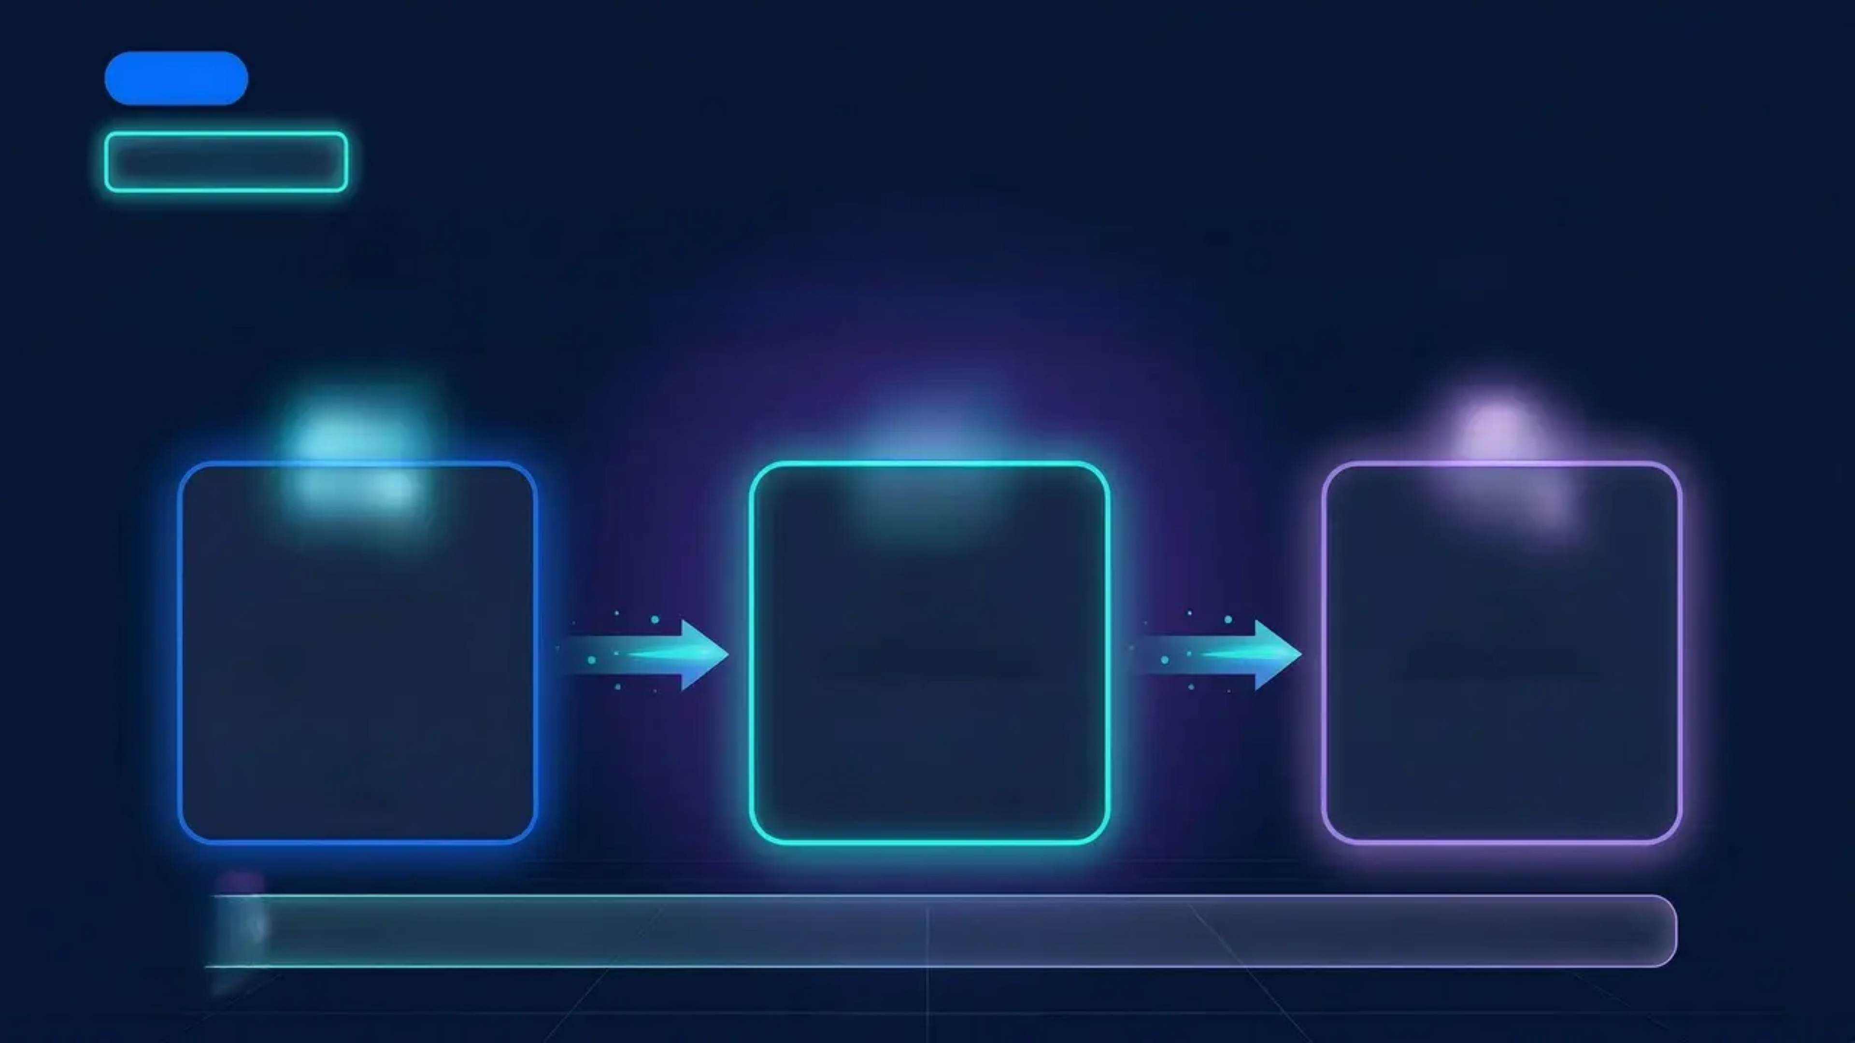




05 / 08
ACCIÓN 2/2
ACCIÓN: Fragmentación, Indexación y Búsqueda Semántica
Del documento cargado a la respuesta precisa mediante tecnología RAG
PASO 1
PASO 2
PASO 3
FRAGMENTACIÓN
INDEXACIÓN
BÚSQUEDA
Fragmentación
Indexación
Semántica
Los documentos se dividen
en fragmentos (chunks)
optimizados para búsqueda
eficiente
Cada fragmento se indexa
con búsqueda semántica y
por palabras clave para
recuperación precisa
Al recibir una pregunta, el
sistema recupera los
fragmentos más relevantes
y genera la respuesta
Generación Aumentada por Recuperación (RAG): del documento a la respuesta perfecta

Slide 6
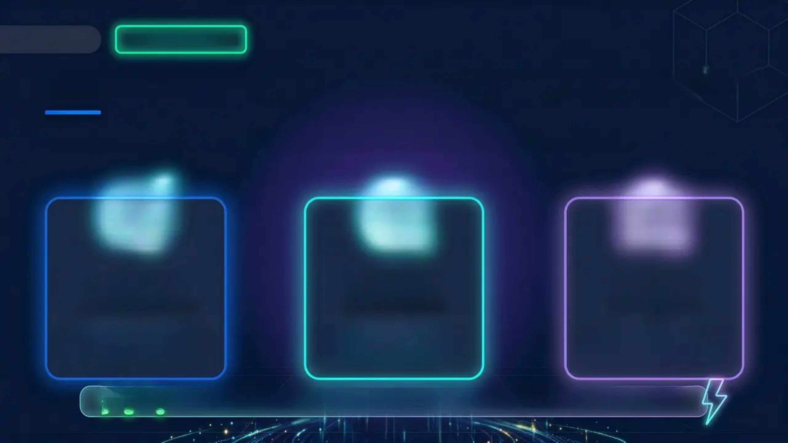



06
08
RESULTADO
RESULTADO: Instrumento de Aprendizaje y Generación de Nuevo Conocimiento
El impacto directo en la calidad de las interacciones con los usuarios
Cero
Alucinaciones
Siempre
Actualizado
Experto en
Conocimiento
El bot recupera información de
fuentes autorizadas, eliminando
respuestas inventadas o
engañosas
Accede a contenido en vivo de
documentos y sitios web,
reflejando operaciones y
ofertas actuales
Entrenado con tus propios datos,
el bot comprende productos,
procesos y términos
específicos de la industria
99%
de consultas respondidas correctamente desde el Banco de Conocimientos

Slide 7

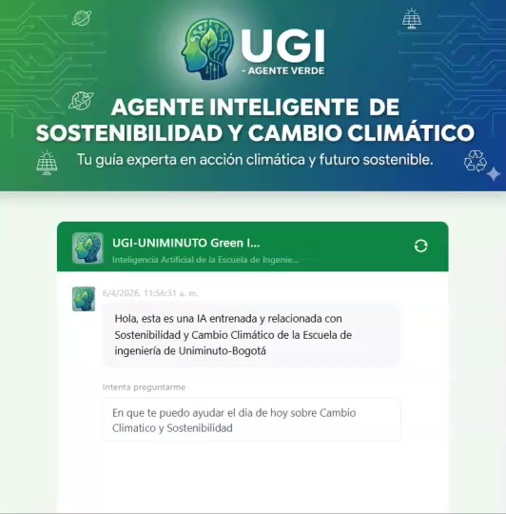
VIDEO

Slide 8
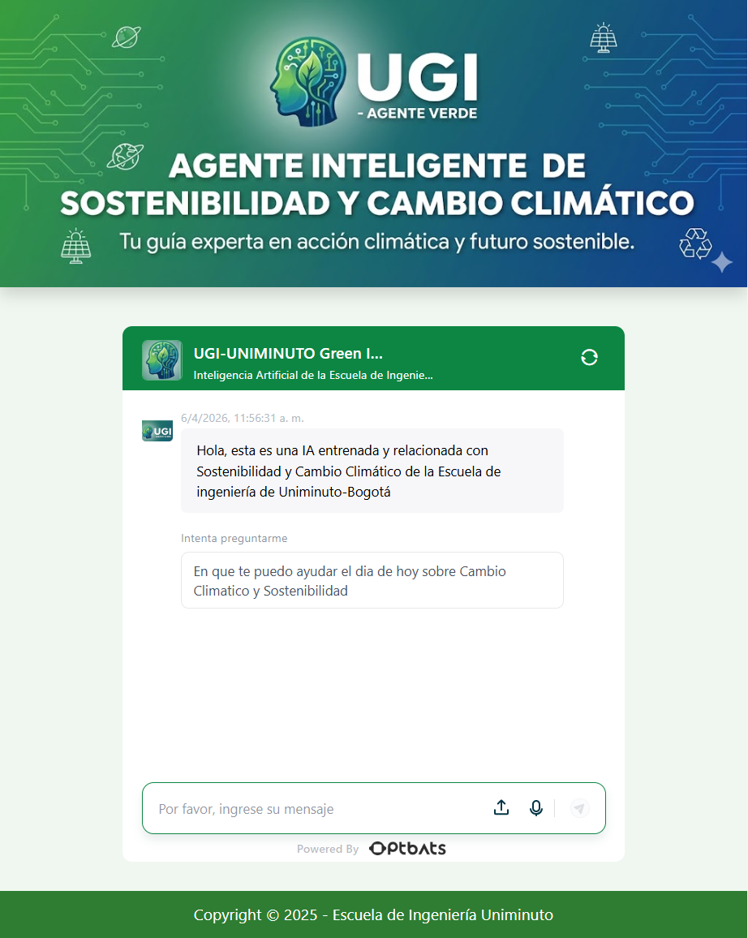
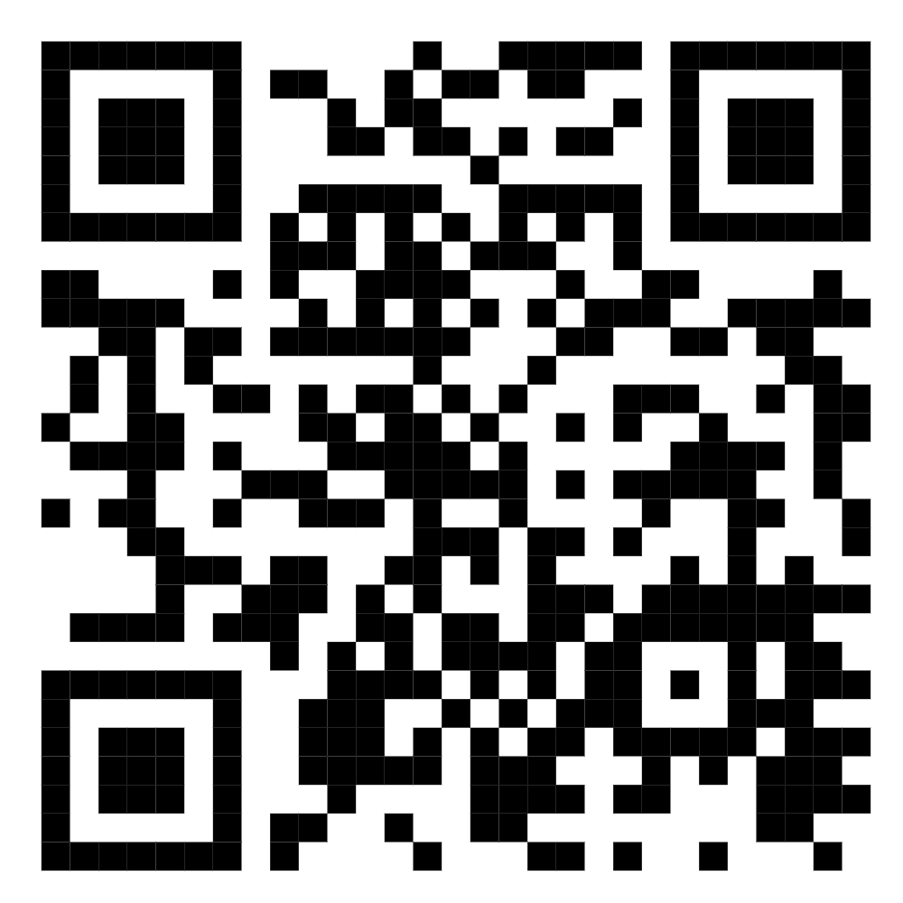

Slide 9


